Slide 1
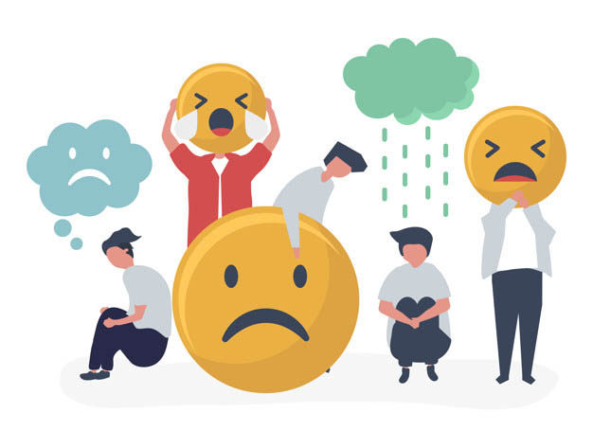
¿Cómo me siento hoy?
Escalas de estado de ánimo según personajes
Siguiente

Slide 2
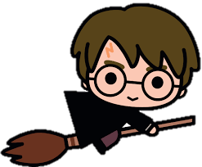
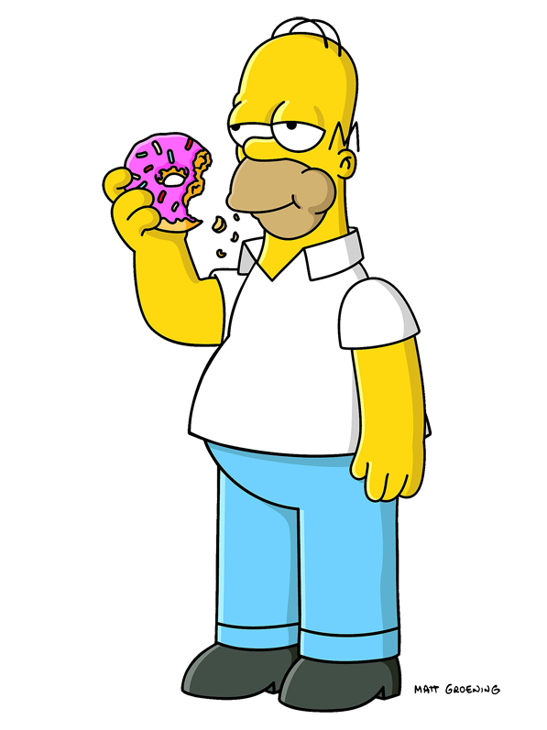
Escalas de estado de ánimo según personajes
Naruto
Harry Potter
Gatitos
Perritos
Personajes avengers
Homero Simpson
Personajes de doramas
Pikachu
Gravity Fall
Dragon Ball

Slide 3
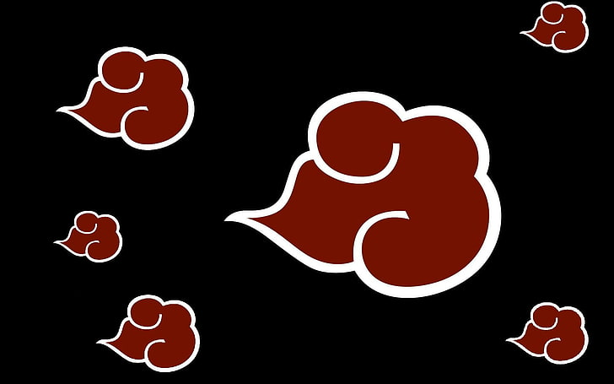
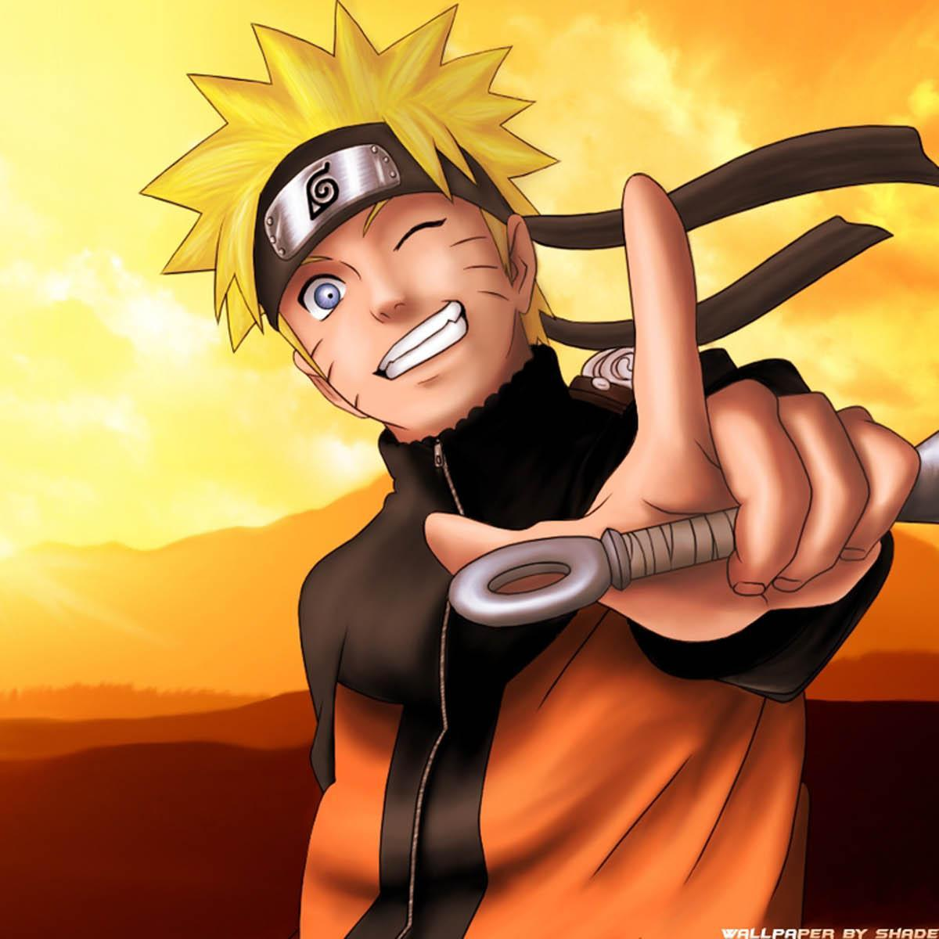
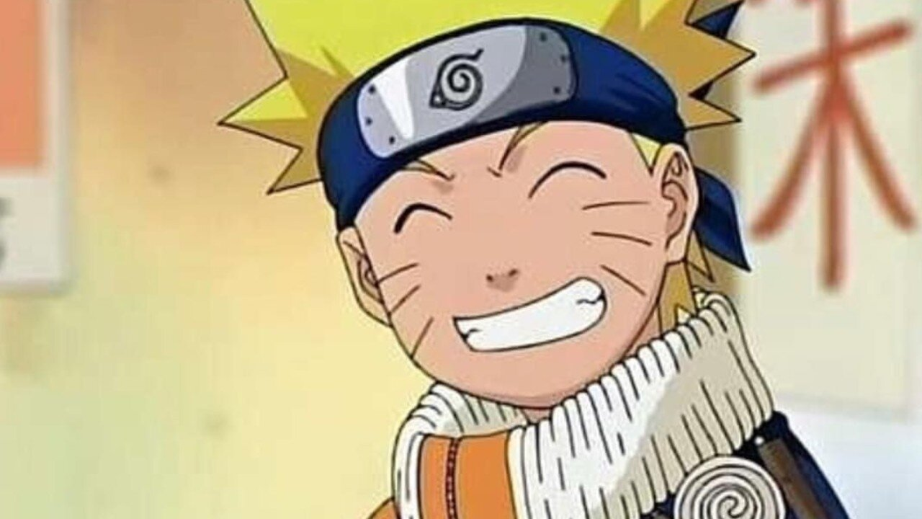
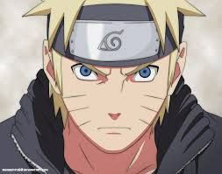
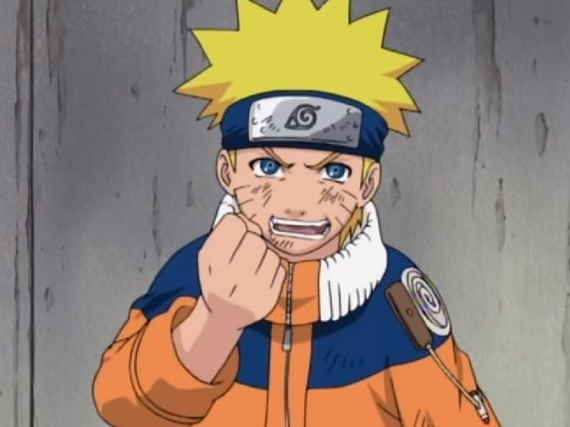
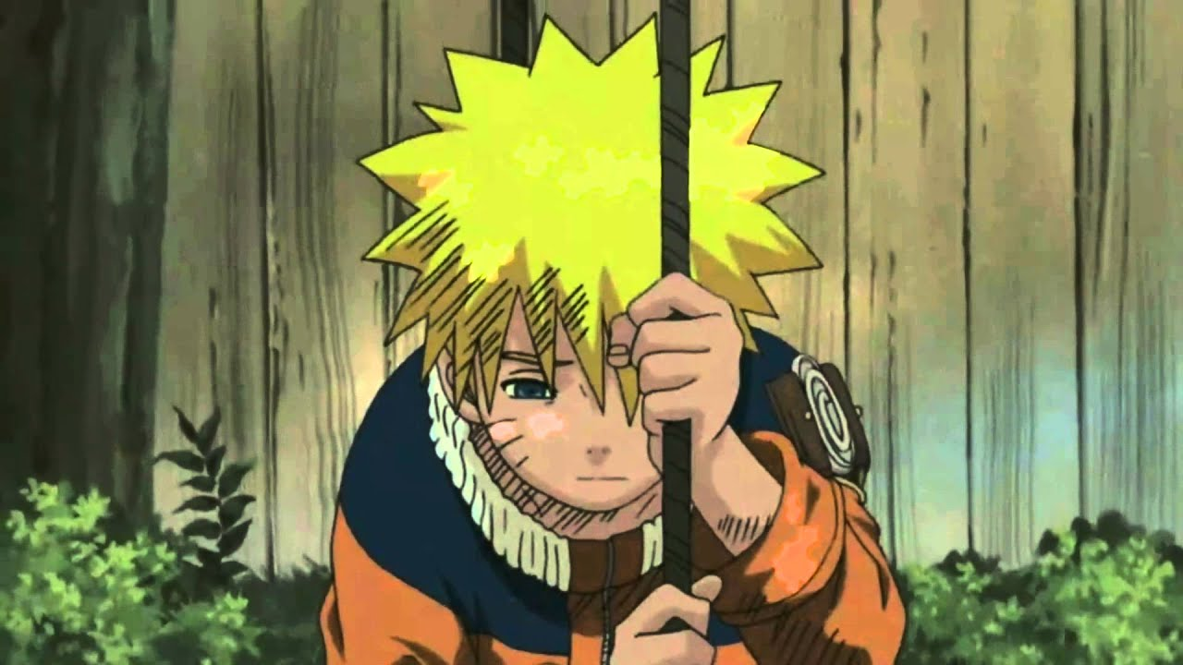
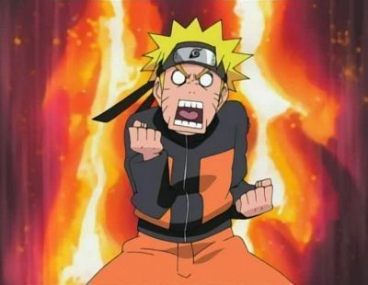
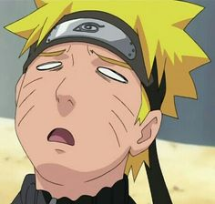
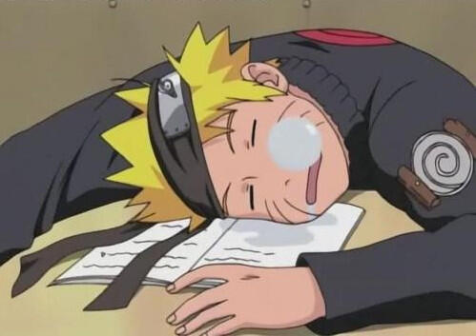
1
2
3
4
En la escala de Naruto
¿Cómo se sienten hoy?
5
6
7
8

Slide 4
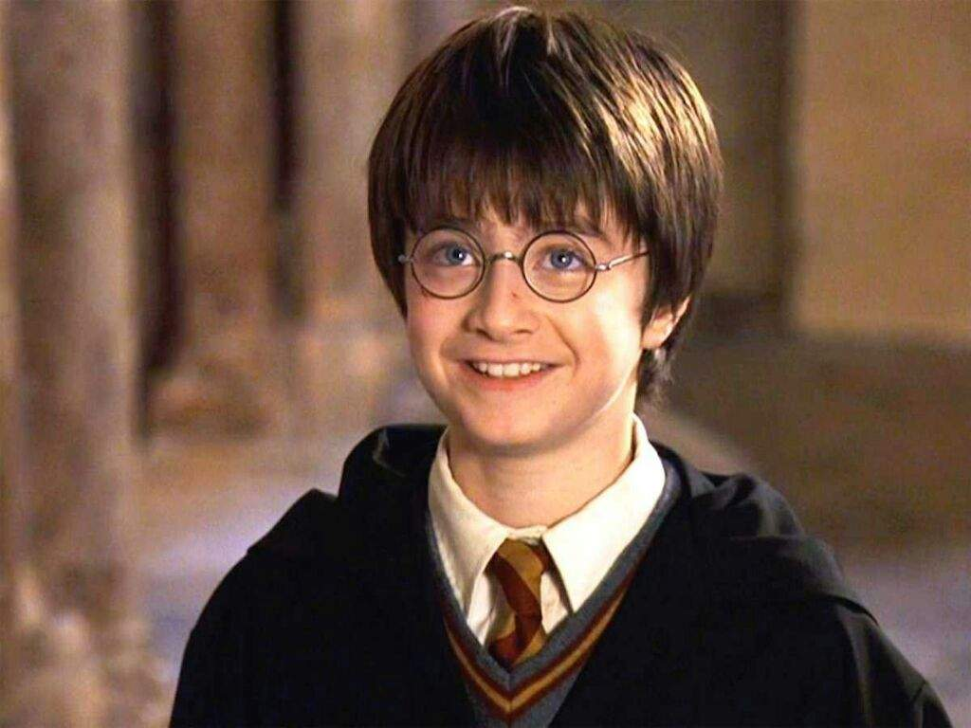
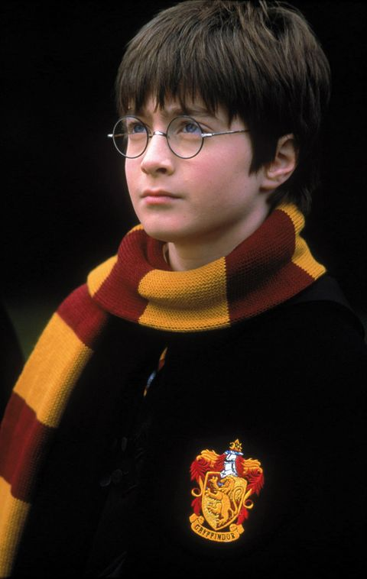
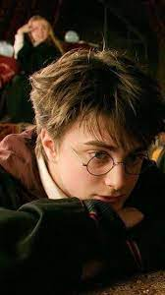
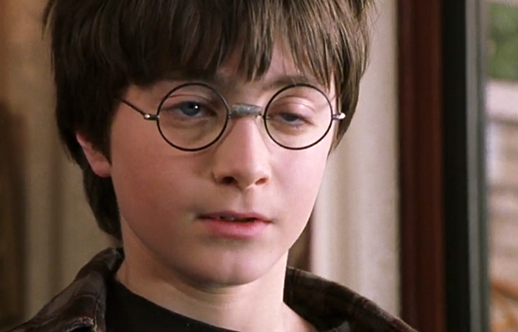
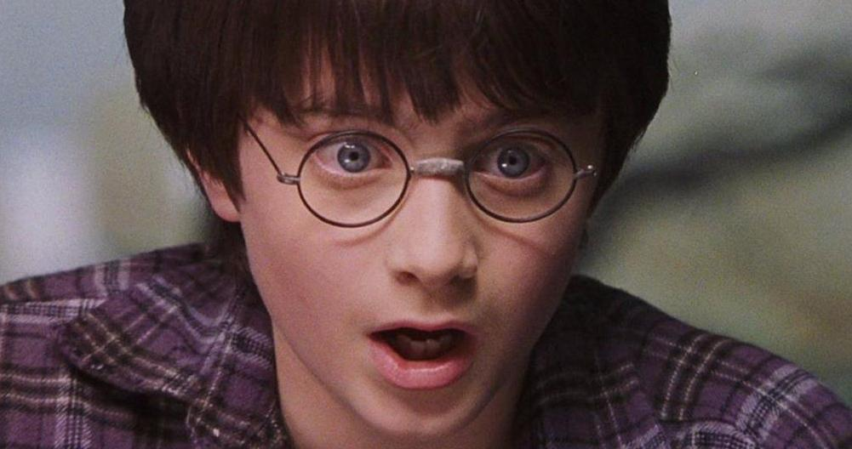
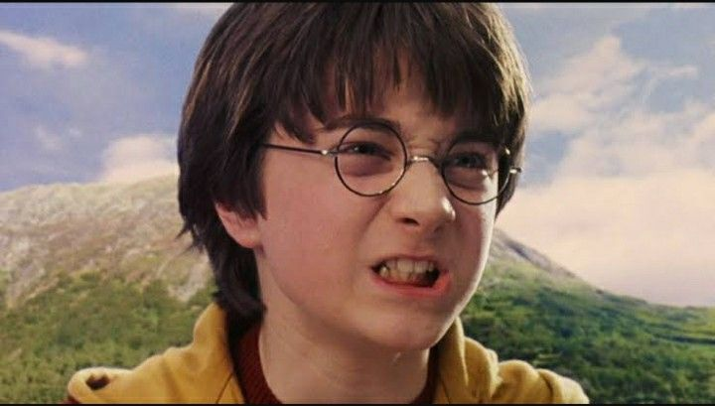
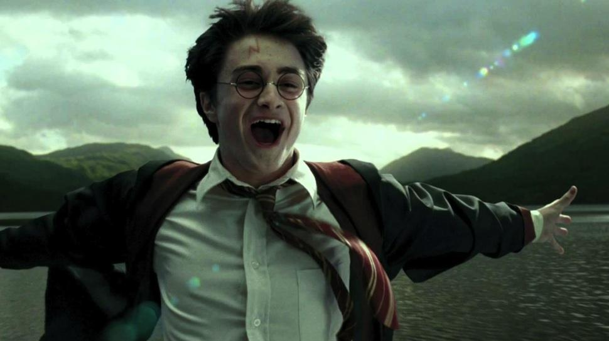
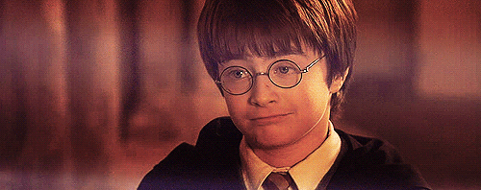
1
2
3
En la escala de Harry Potter
¿Cómo se sienten hoy?
4
5
6
7
8

Slide 5
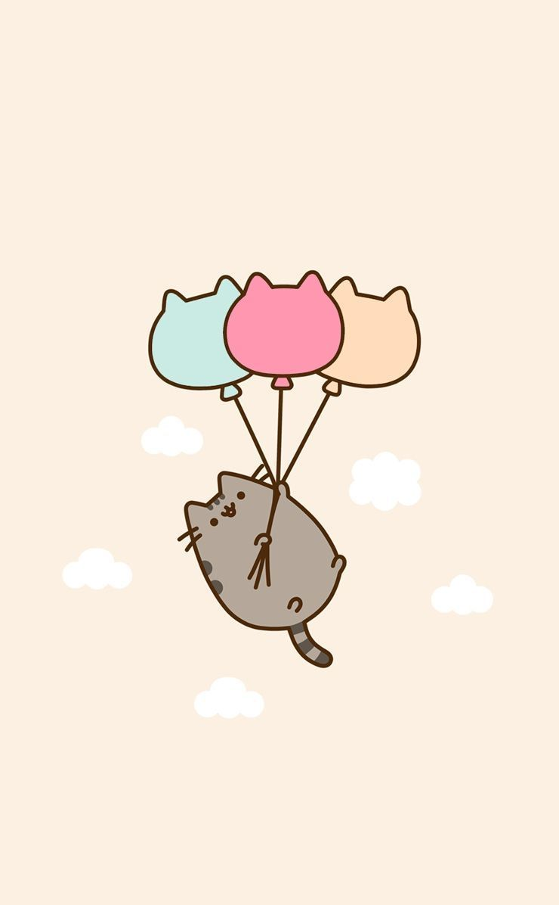
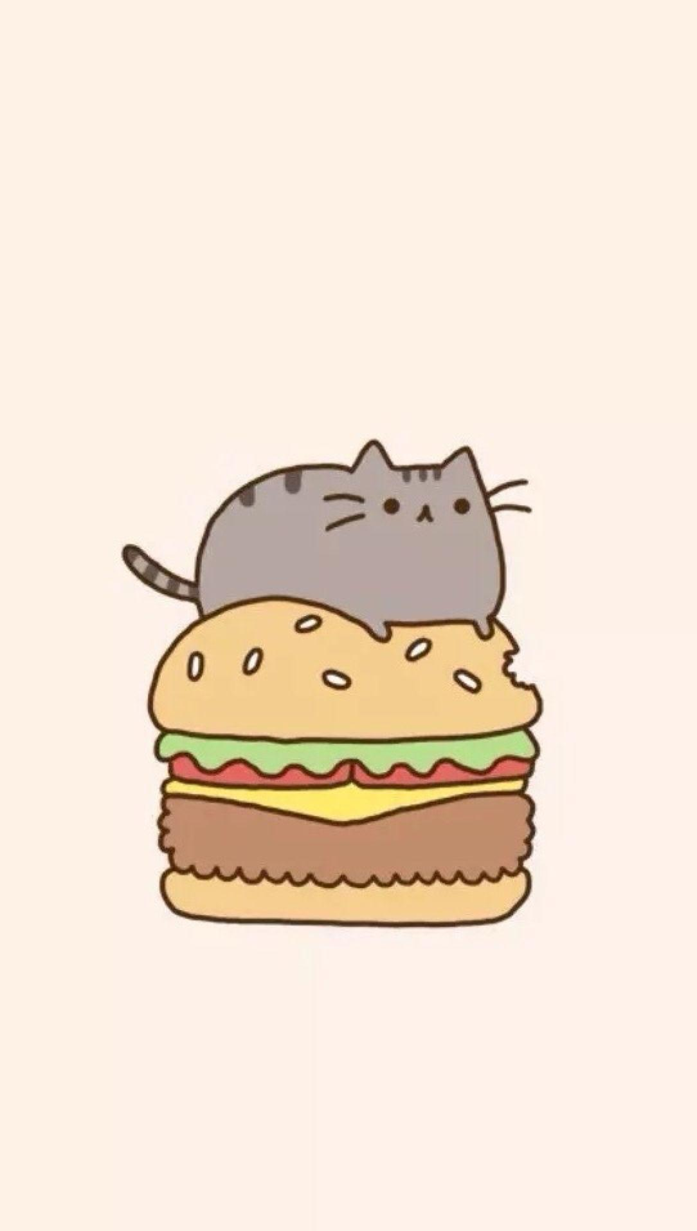
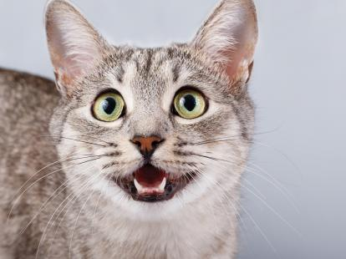
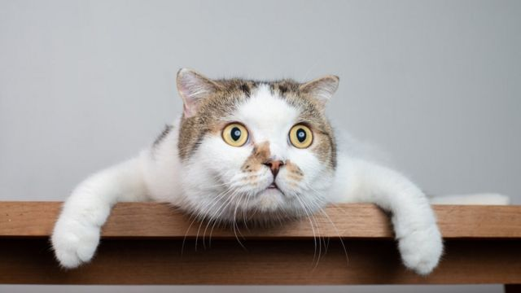
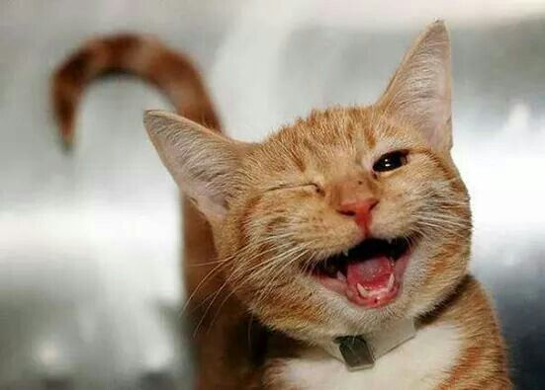
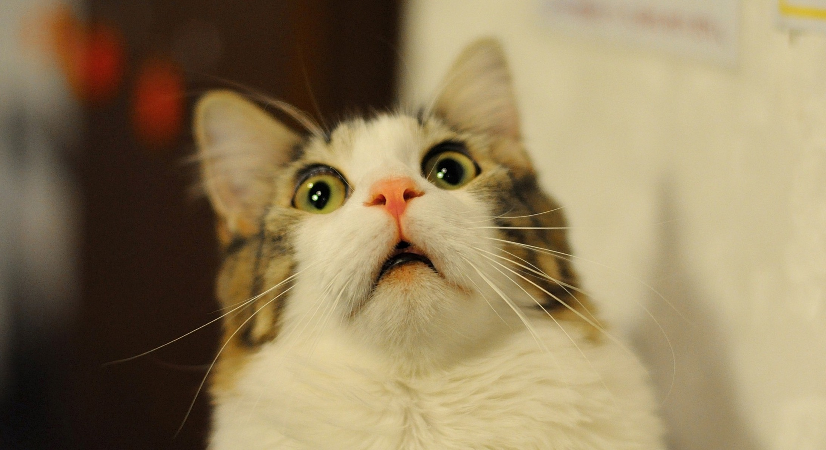
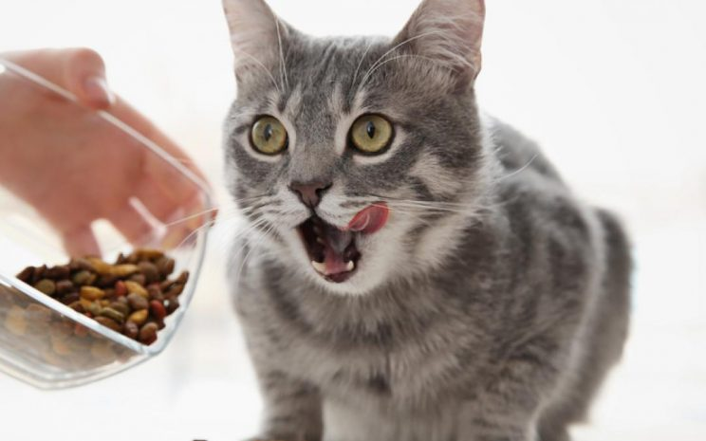
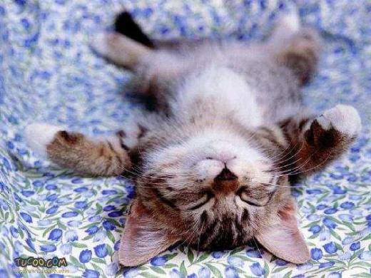
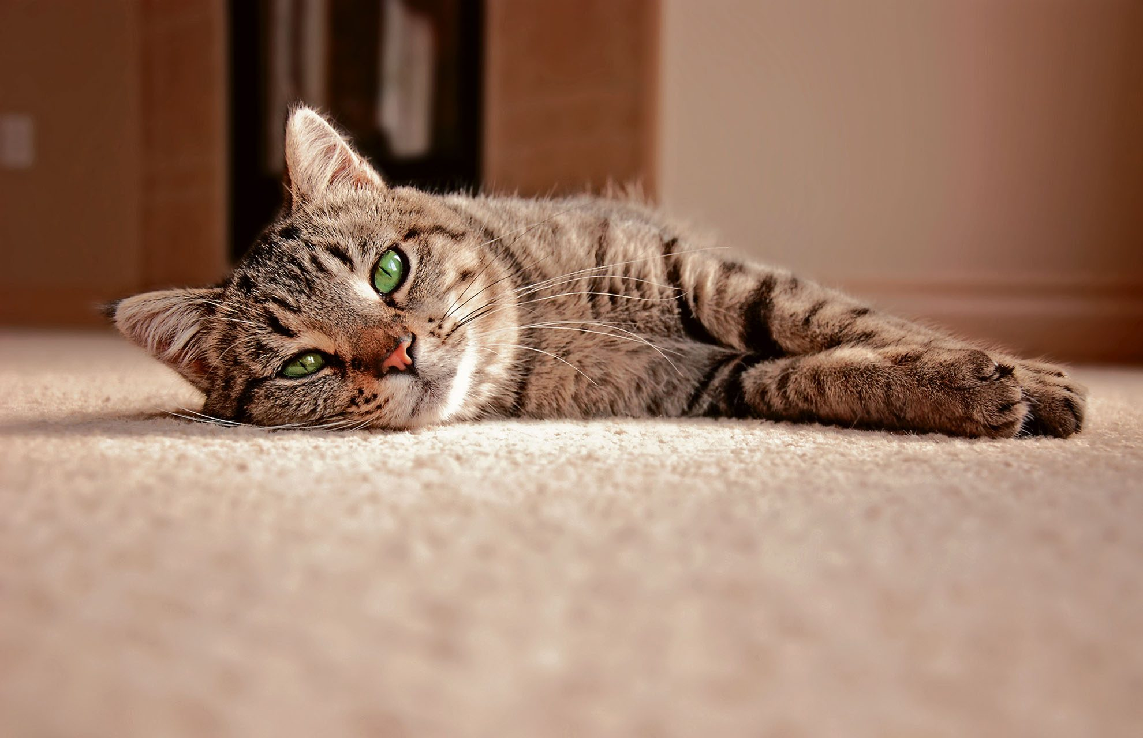
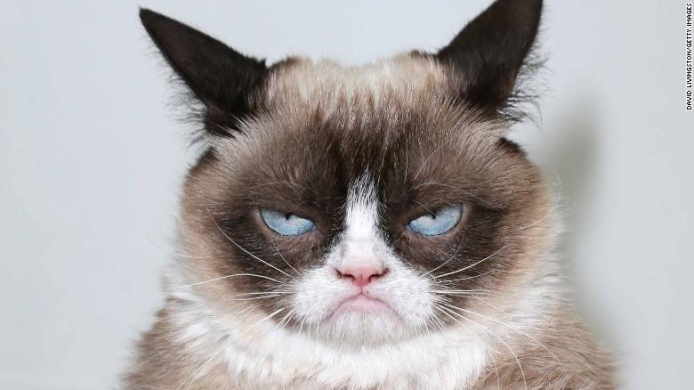
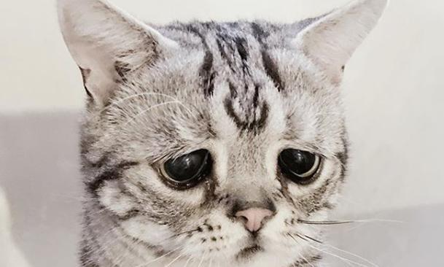
En la escala de gatitos
1
2
3
4
5
6
¿Cómo se sienten
hoy?
7
8
9

Slide 6
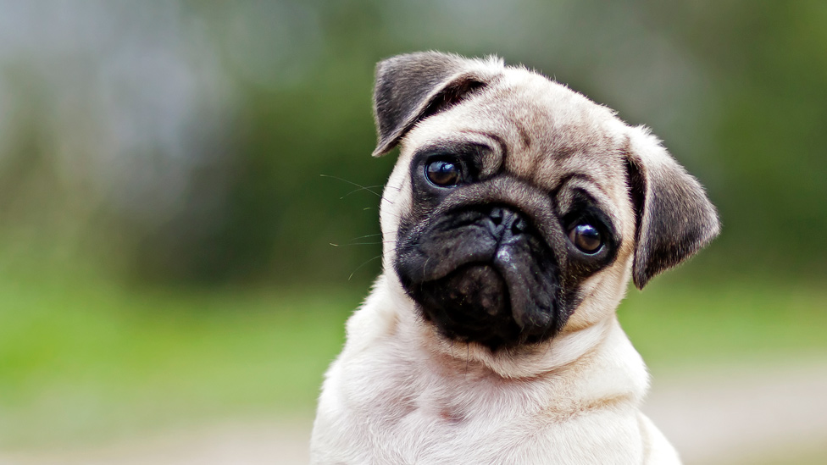
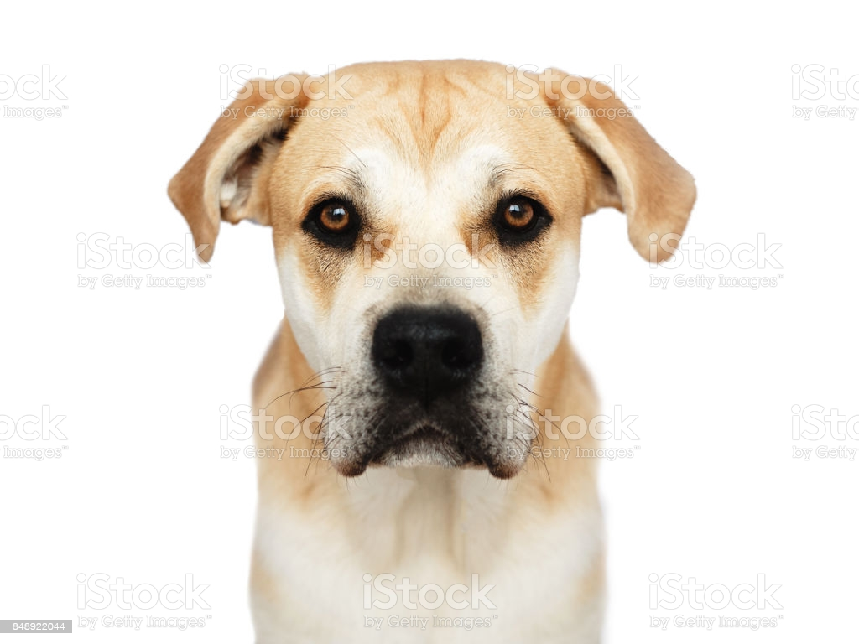
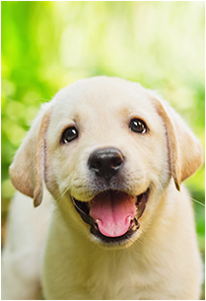
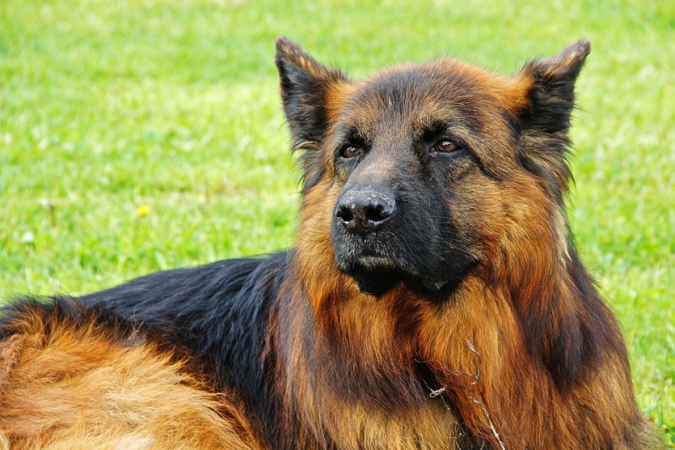
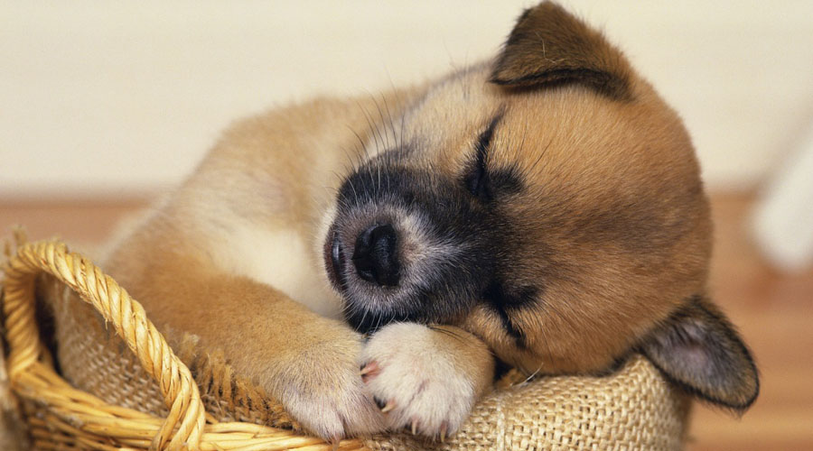
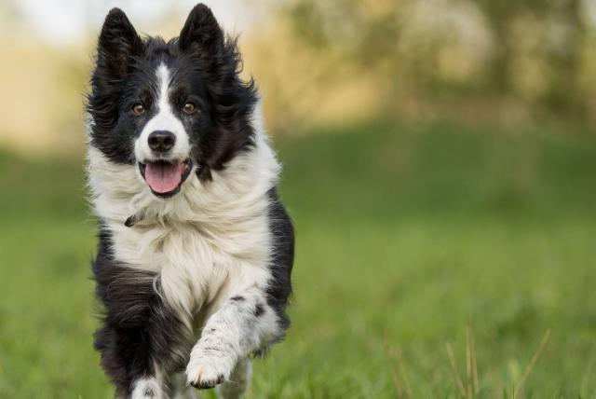
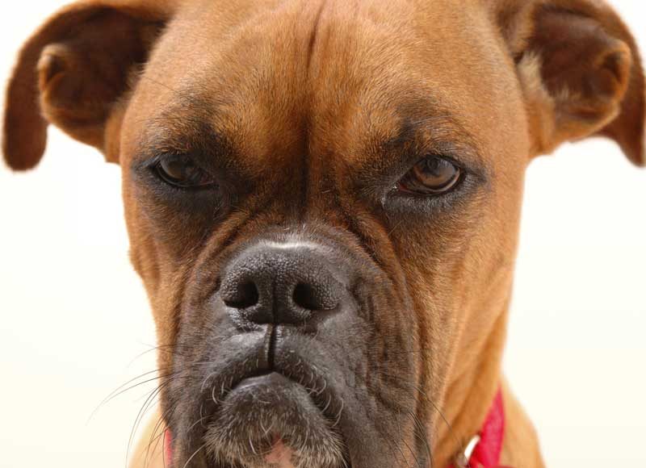
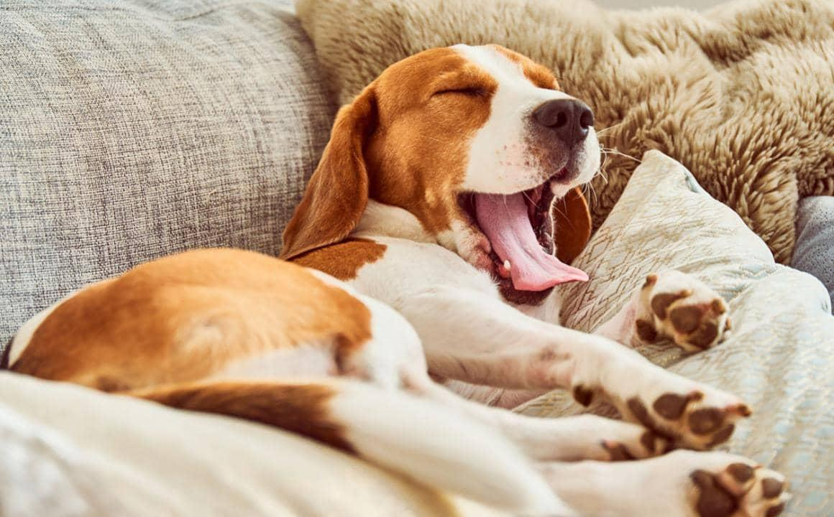
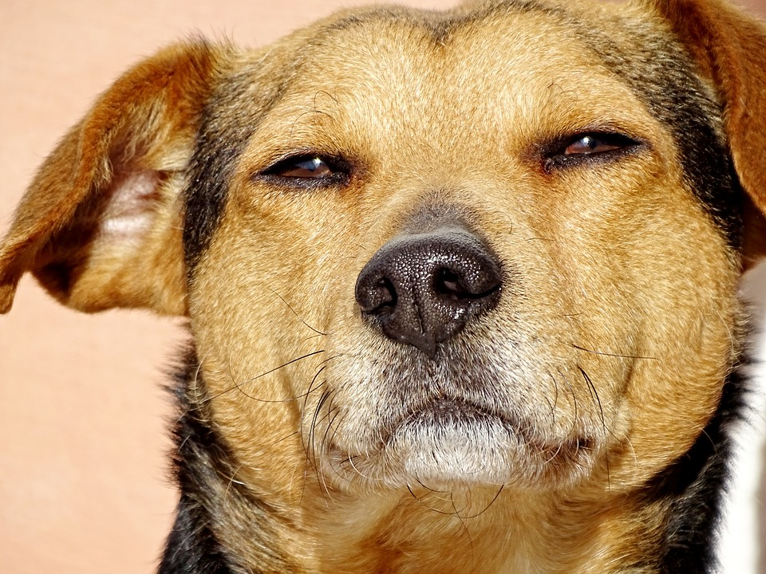
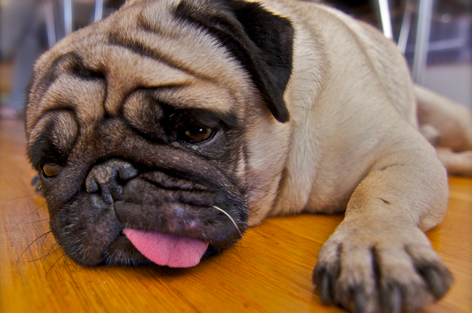
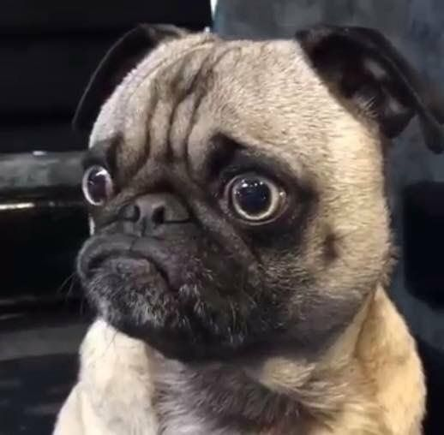
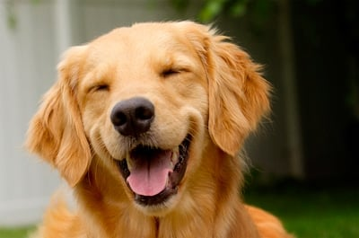
1
2
3
4
En la escala de perritos
¿Cómo se sienten hoy?
5
6
7
8
9
10
11
12

Slide 7
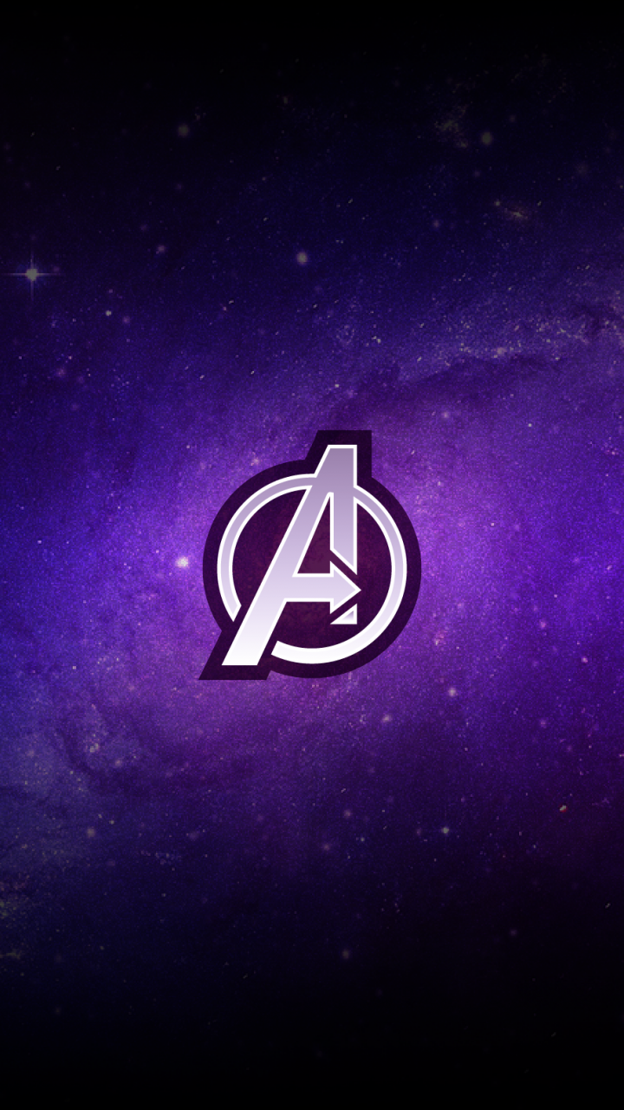
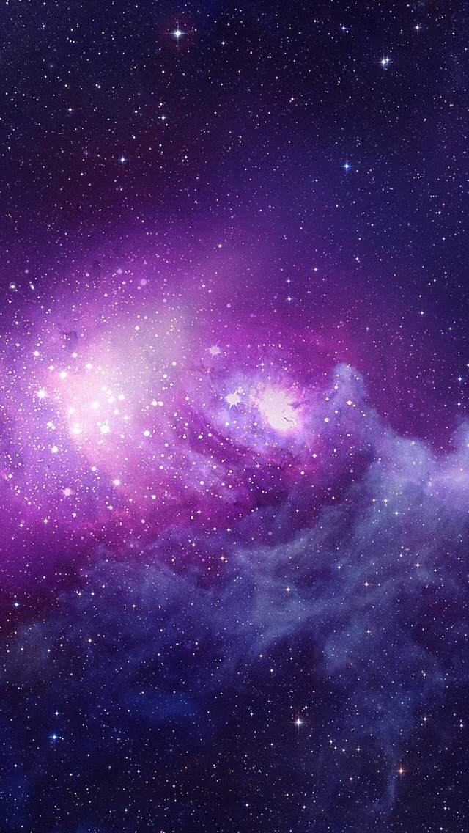
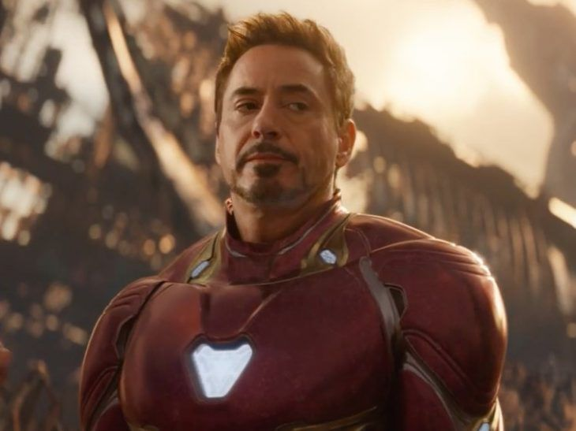
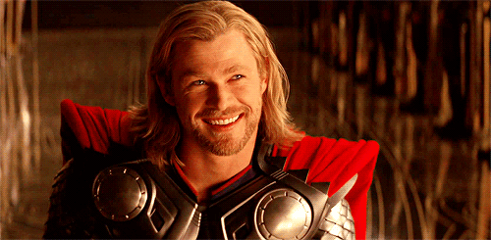
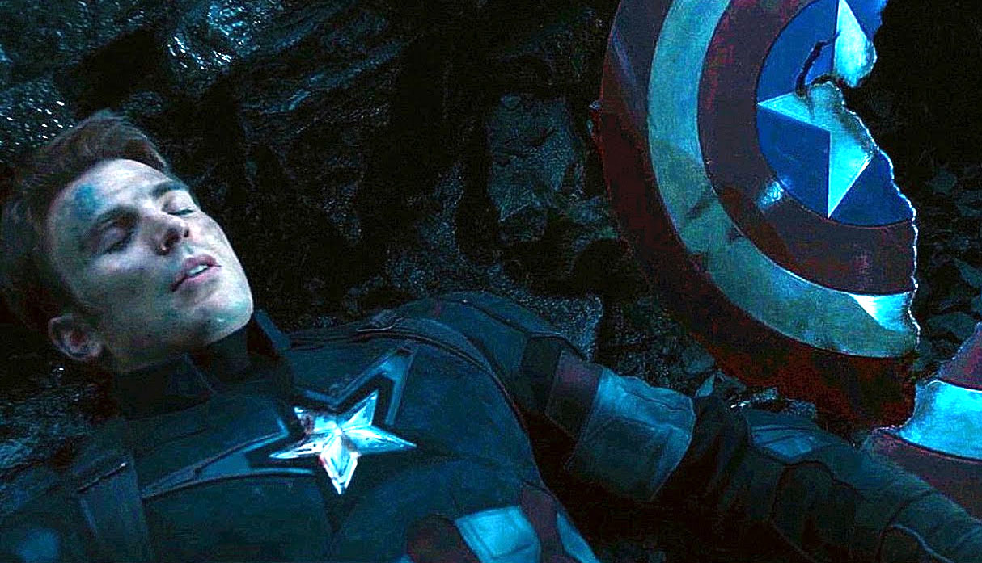
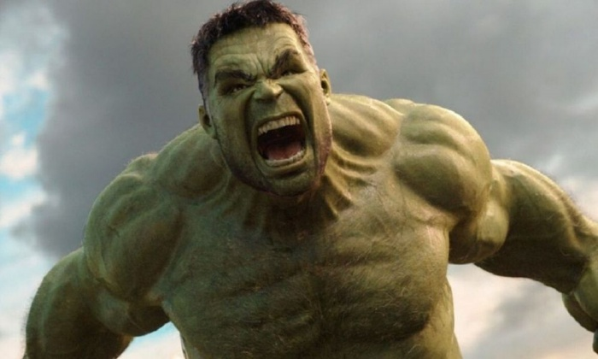
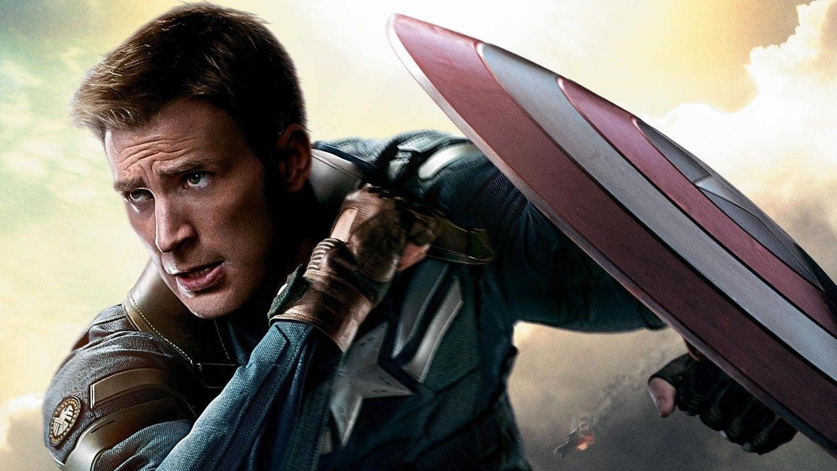
En la escala de personajes avengers
¿Cómo se sienten hoy?
1
2
3
4
5
6
7
8
9

Slide 8
Triste
Con rabia
Contento
Cansado
En la escala de Homero Simpson
¿Cómo se sienten hoy?
Molesto
Confundido
Con hambre
Preocupado
Quiero que acabe la clase
Sin ganas de participar
Pensativo
Con mucha energía

Slide 9
En la escala de personajes de doramas
Contento
Con sueño
Sin animo
Triste
Con Hambre
Enamorado
¿Cómo se sienten hoy?
Optimista
Pensativo
Sorprendido
Notes:
¿Cómo te sientes hoy?
¿Cómo te sientes hoy?

Slide 10
En la escala de pikachu
Contento
Sorprendido
Triste
Agotado
Hoy será mi día
Enojado
¿Cómo se sienten hoy?
Con hambre
Con mucha pena
Con sueño

Slide 11
En la escala de los personajes de Gravity falls.
Motivada
Contento
Con hambre
Aburrido
Enojado
Triste
¿Cómo se sienten hoy?
No quiero participar
Desagradable
Con miedo

Slide 12
En la escala de Dragon Ball
Contento
Confundido
Optimista
Aburrido
Con Hambre
Sorprendido
¿Cómo se sienten hoy?
Enojado
Pensativo
Con sueño

